Slide 1

MEMORYCOMICS

Slide 2
Descripción de Empresa
MEMORYCOMICS, es una empresa sólida, con más de 8 años de experiencia en el mercado de los comics. Presta un servicio de venta de Comics en físico y venta Online, apoyados en un equipo humano competente y un sistema de gestión de calidad para la mejora continua.

Slide 3
Objetivos Estratégicos de la organización
Aumentar la satisfacción de nuestros clientes. Cumplir con el programa de capacitación de personal para asegurar así su competencia. Aportar en buena medida en la política de generar empleo. Llegar a ser una de las empresas de venta de Comics reconocida en Lima. Generar acciones que permitan mejorar continuamente el servicio.

Slide 4
Misión y Visión
Visión:
Constituirnos en la empresa líder en el mercado de venta de Comics, desarrollando nuestros recursos humanos y técnicos para alcanzar un alto estándar de calidad y diferenciación en los servicios que brindamos a nuestros clientes.
Misión:
Prestamos servicios de administración y venta de Comics atendiendo el mercado Local, a través del desarrollo de productos de calidad, proporcionando soluciones globales y a la medida de las necesidades de nuestros clientes

Slide 5
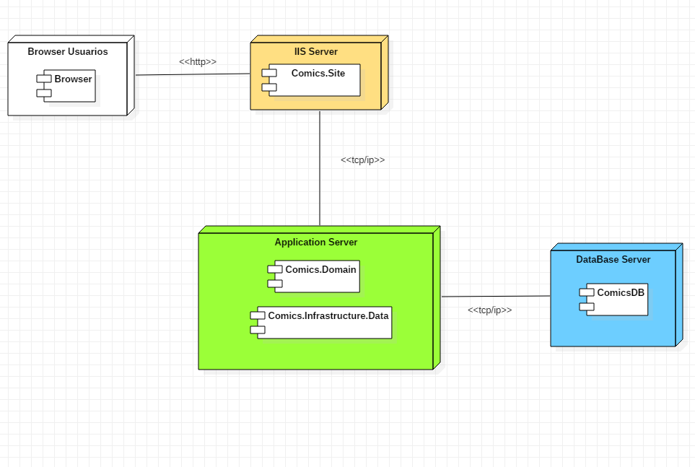
DESPLIEGUE DEL SISTEMA

Slide 6
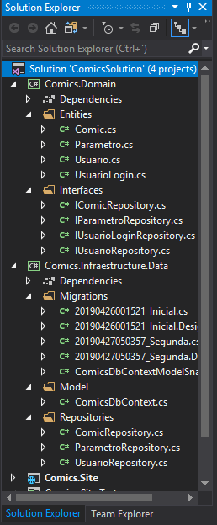
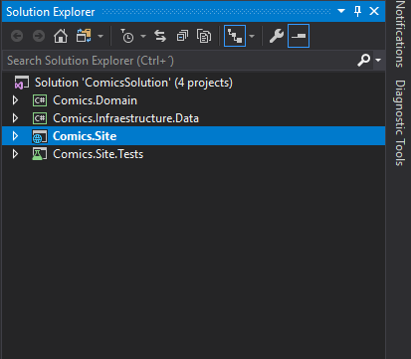
CAPAS DE LA APLICACIÓN

Slide 7
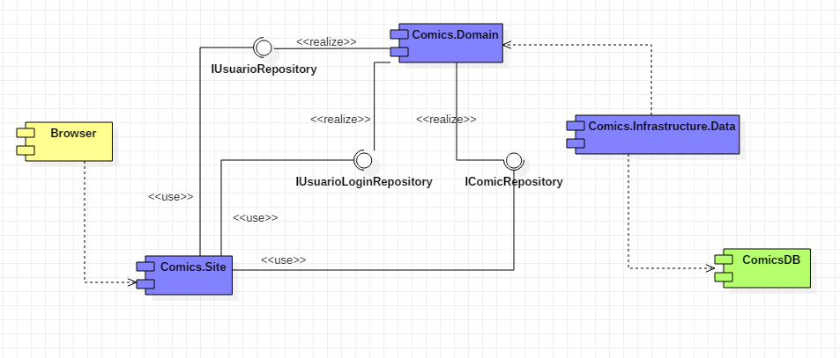
Componentes del sistema

